Slide 1

ENCOMENDAS PEG PESE
Migração para plataforma GIPP

Slide 2

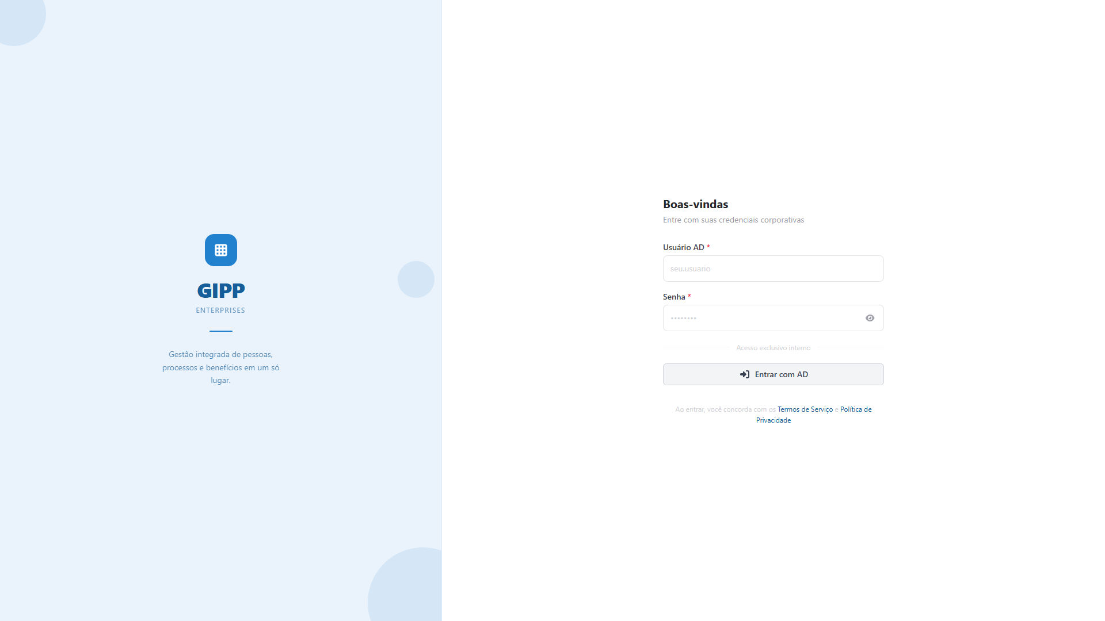
Tela de acesso a plataforma
Acessos
Usuário: Nome da loja
Senha: 12345678
Link de acesso: GIPP
Notes:
2

Slide 3
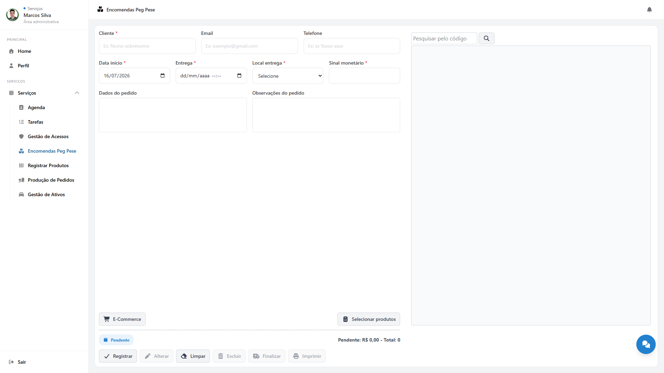
Nova interface da aplicação
Notes:
2

Slide 4
Cadastro de pedido
Campos do formulario
Preenchidos com base nas informações fornecidas pelos clientes
Selecione para acessa a tela
Ações dos pedido
Os campos são interativo com base no que esta fazendo, durante o cadastro de um novo pedido somente os botões de registrar e limpar estarão disponiveis
Registrar - Registra novos pedidos no sistema
Limpar - Limpa os campos do formulário
Botão para adição de produtos ao pedido
Notes:
2

Slide 5
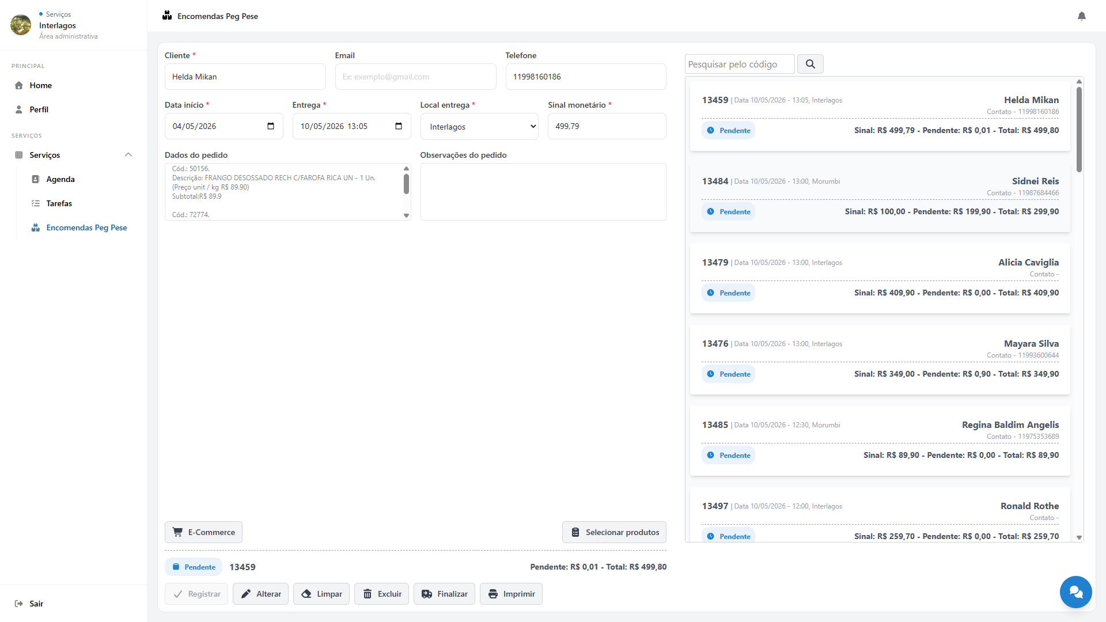
Edição de pedido
Pesquisa por codigo
Realiza pesquisa com base no código do produto, pode encontrar qualquer pedido
Exibição e seleção de pedido
Lista dedicada a exibição de produtos pendentes, podem ser selecionados preenchendo os campos dos formulário automaticamente permitindo edição, finalização ou cancelamento do pedido
Ações dos pedido (Modo de alteração)
Alterar - Altera informações do pedido
Excluir - Cancela o pedido
Finalizar - Finaliza o pedido
Imprimir - Imprime o cupom do pedido
Notes:
2

Slide 6
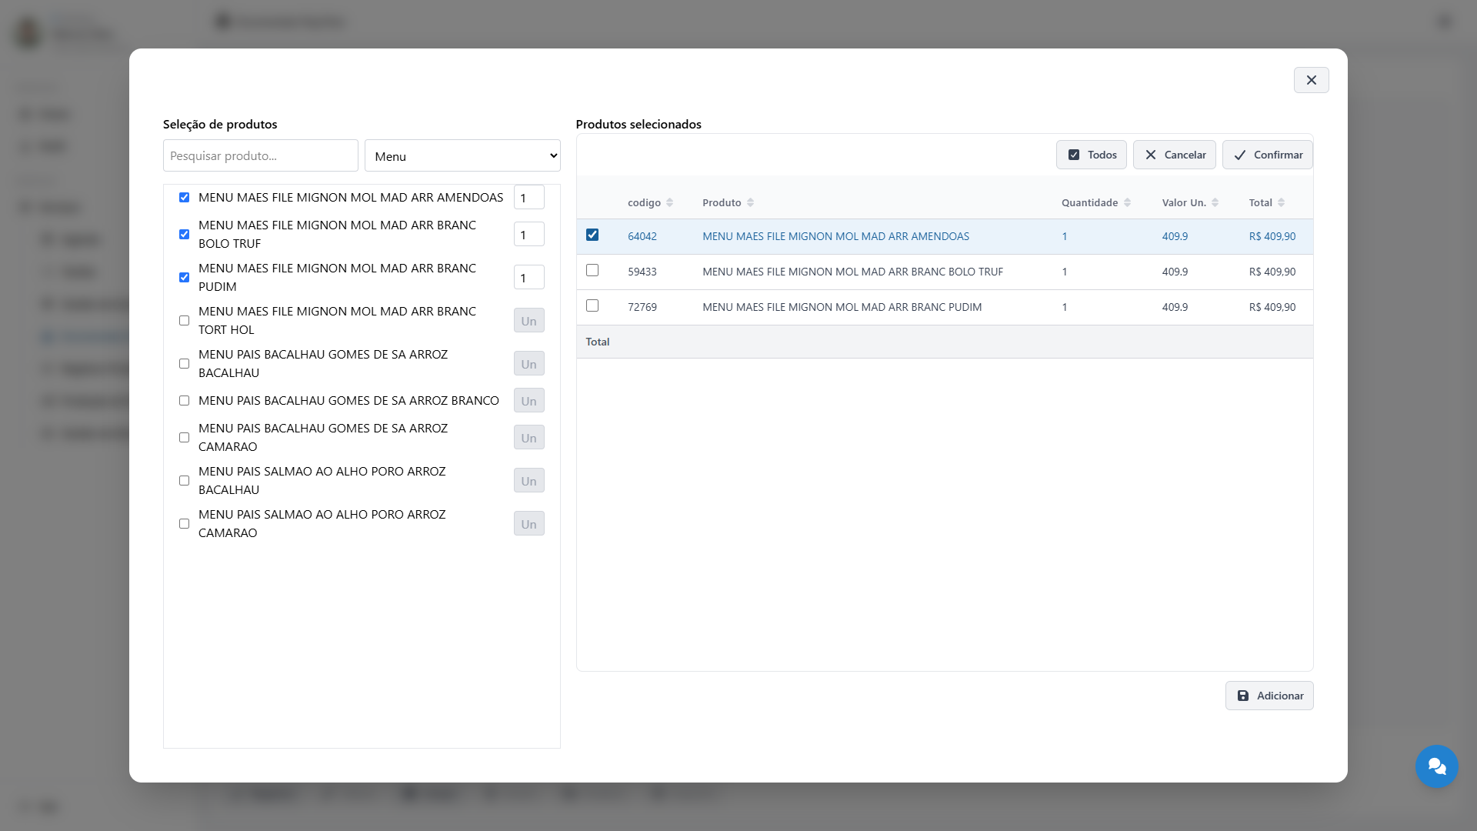
Nova tela de seleção de produtos
Notes:
2

Slide 7
Seleção de Produtos
Pesquisa de Produtos
Os produtos podem ser pesquisados atraves do nome do produto ou atraves da categoria
Exibição e seleção de produtos
Quando ouver alguma pesquisa, os produtos serão exibidos nesse campo
Ao selecionar um produto ele sera exibido na tabela ao lado
Os produtos serão sempre pré carregados com a quantidade de 1 tanto para unidade quanto para kilo
Tabela de exibição
Exibe as informações dos produtos selecionados para o usuário
Todos - Seleciona todos os itens
Cancelar - Desmarca todos os itens selecionados
Confirmar - Remove os produtos selecionados
Obs: É possivel selecionar os produtos manualmente clicando sobre ele
Adicionar
Carrega os dados dos produtos selecionados para o formulário
Notes:
2

Slide 8


